Slide 1
Français CE1
Séquence 7 – séance 2
Les différents sens d’un mot

Slide 2
Les différents sens d’un mot
Dictée de mots invariables
Lire et comprendre un texte
Comprendre qu’un mot peut avoir plusieurs sens
Dictée de phrases

Slide 3
Dictée de mots invariables
Notes:
autour – loin – longtemps – comme – plusieurs – mieux

Slide 4
Les Maximonstres roulaient des yeux terribles, ils poussaient de terribles cris, ils faisaient grincer leurs terribles crocs et ils dressaient vers Max leurs terribles griffes. « Silence » dit simplement Max. Il les fixait, tranquille, droit dans leurs yeux jaunes ; pas un seul de ses cils ne bougeait. « Vous êtes terrible, vous êtes notre roi », « Nous allons faire une fête épouvantable » déclara le roi Max.
« Ça suffit » dit Max brusquement. « Vous irez au lit sans souper ». Max, roi des Maximonstres, resta seul. Une envie lui vint d’être aimé, d’être aimé terriblement. De loin, très loin, du bout du monde, lui venaient des odeurs de choses bonnes à manger. Max renonça à être roi des Maximonstres.
terribles crocs
Vous êtes terrible,
être aimé terriblement.
renonça
Max et les Maximonstres, Maurice Sendak © L’école des loisirs 1973.
Notes:
Question sur cet extrait :
Que fait Max au pays des Maximonstres ?
Vocabulaire : les expressions terribles crocs, vous êtes terrible, être aimé terriblement et… leurs terribles griffes
Max renonça à être de roi des monstres : Expression et sens

Slide 5
« Ne partez pas, ne nous abandonnez pas. Nous vous aimons, nous vous aimons terriblement, nous vous mangerons ». « Non » dit seulement Max. Les Maximonstres roulaient des yeux terribles, ils poussaient de terribles cris, ils faisaient grincer leurs terribles crocs et dressaient vers Max leurs terribles griffes. Du bateau qui portait son nom, Max leur fit un petit salut. Il fit voile à nouveau. Il vogua le matin et il vogua le soir, les jours étaient comme des semaines et les semaines comme des mois. Mais au bout d’un an et un jour, il accosta enfin en pleine nuit, dans sa propre chambre, où il trouva son dîner qui l’attendait tout chaud.
vrai
vrai
Les monstres sont heureux de voir Max partir.
Max a dormi pendant un an.
faux
faux

Slide 6
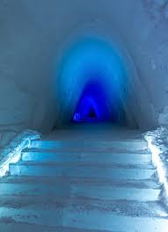
Les différents sens d’un mot
glace
Sorbet ou crème très froid que l’on mange
Plaque de verre dans laquelle on peut se voir
Eau qui a gelé

Slide 7
Les sens du mot « tableau »
Œuvre peinte mise dans un cadre
Panneau accroché au mur sur lequel on écrit
Liste de renseignements
À la fin de notre livre, il y a un tableau de conjugaison.
Au Musée, j’ai vu des tableaux de peintres.
À l’école, j’écris la date sur le tableau.

Slide 8
Écris le mot qui correspond à chaque paire de définitions
1. C’est une grande boîte en carton ou en bois. 2. La vendeuse y met l’argent du magasin.
1. Le motard en met un pour se protéger la tête.
2. C’est un appareil avec des écouteurs.
1. C’est un morceau de bois qui brûle.
2. On mange ce gâteau à Noël.
1. J’en ai vu une au théâtre.
2. Il a y en a plusieurs dans mon puzzle.

Slide 9
Les différents sens d’un mot
Certains mots peuvent avoir plusieurs sens.
Pour comprendre le sens d’un mot qui a plusieurs significations, je dois faire attention aux mots qui l’entourent (le contexte).
Je mange une glace à la vanille. ⇨ une crème glacée, un sorbet
Le pêcheur brise la glace. ⇨ de l’eau glacée
Le matin, je me regarde dans la glace. ⇨ le miroir

Slide 10
Les différents sens d’un mot
Papa a mis en route la tondeuse.
Il a pris un chemin avec la tondeuse.
Il a démarré la tondeuse.
Il a pris un chemin avec la tondeuse.
Il a démarré la tondeuse.

Slide 11
Les différents sens d’un mot
J’ai mal aux pieds, j’ai une ampoule.
J’ai une blessure aux pieds.
Une petite lumière est sur mon pied.
J’ai une blessure aux pieds.
Une petite lumière est sur mon pied.

Slide 12
Les différents sens d’un mot
Mes cheveux sont raides.
Je ne peux pas plier mes cheveux.
Mes cheveux ne sont pas bouclés.
Je ne peux pas plier mes cheveux.
Mes cheveux ne sont pas bouclés.

Slide 13
Remplace le mot « vieux » par le bon mot
âgé – usé – ancien
Mon vieux voisin fait toujours de la marche.
Dimanche, j’irai visiter une exposition de vieux tracteurs.
Ce téléviseur est vieux, il ne fonctionne plus.

Slide 14
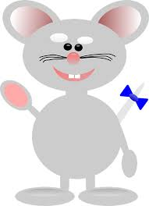
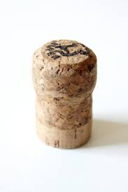
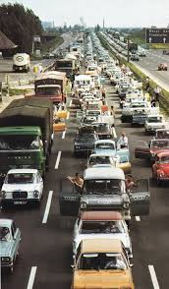
Invente des phrases et écris-les
souris
bouchon

